Slide 1
TIMELINE项目报告
——赵奕威 吴岳 倪事通 庄子凯

Slide 2
项目分工
项目经理：赵奕威
PC前端开发：倪事通
PC前端覆盖度脚本：倪事通
web前端开发：庄子凯
后端开发：庄子凯 赵奕威
后端覆盖度脚本：赵奕威
云服务器搭建：吴岳 赵奕威
系统功能测试：吴岳
系统性能测试：吴岳

Slide 3
完成任务列表
PC前端开发 | PC前端覆盖度脚本 | web前端开发 | 后端开发 | 后端覆盖度脚本 | 云服务器搭建 | 系统功能测试 | 系统性能测试
倪事通 | 倪事通 | 庄子凯 | 庄子凯 赵奕威 | 赵奕威 | 吴岳 赵奕威 | 吴岳 | 吴岳
已完成 | 已完成 | 已完成 | 已完成 | 已完成 | 已完成 | 已完成 | 已完成

Slide 4
Timeline功能需求说明
Timeline是社交软件中按时间显示动态功能的简化版，需要桌面应用和Web应用两种形式
Timeline显示的动态信息对登录系统的所有用户一致，即任何用户发布更新删除的内容对所有人有效且发布内容只支持文字和图片，也无需复杂的用户管理功能，只需实现基本的登录注册即可。

Slide 5
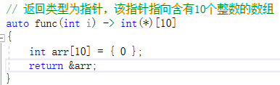
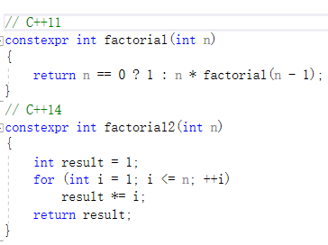
2.函数
定义尾置返回类型 ——适用于返回类型比较复杂的情况
constexpr函数 ——可以在编译期运行的函数（用常量参数调用）

Slide 6
3.代码测试
设计思想——尽量全遍历
使用的相关的测试工具：JUnit、SonarLint
遇到的关键问题：
无法使用junit直接测试代码中的private方法
解决方案：
使用reflect的方式获取private方法,然后把访问权限设置为可访问

Slide 7
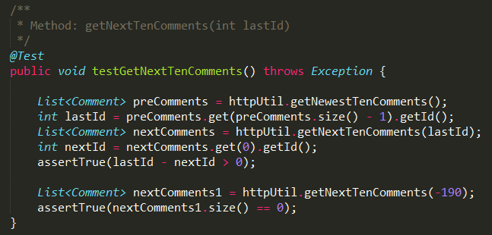
3.代码测试
测试代码示例

Slide 8
4.Lambda表达式（c++14中完善）
声明式编程风格：就地匿名定义目标函数或者函数，不需要额外写一个命名函数或者函数对象，以更直接的方式写程序。
简洁：不需要额外再写一个函数或者函数对象，避免了代码膨胀和功能分散。
在需要的时间和地点实现功能闭包，使程序更加灵活。

Slide 9
4.Lambda表达式（c++14中完善）
形如[capture list] (params list) -> return type { function body }
capture list：
[]不捕获任何变量；
[&]捕获外部作用域所有变量，并作为引用在函数体使用（按引用捕获）；
[=]捕获外部作用域作用变量，并作为副本在函数体使用（按值捕获）；
[=,&foo]按值捕获外部作用域所有变量，并按引用捕获foo变量；
[bar]按值捕获bar变量，同时不捕获其他变量；
[this]捕获当前类中的this指针，让lambda拥有和当前类成员函数同样的访问权限，如果已经使用了&或者=，就默认添加此选项。捕获this的目的是可以在lambda中使用当前类的成员函数和成员变量。

Slide 10
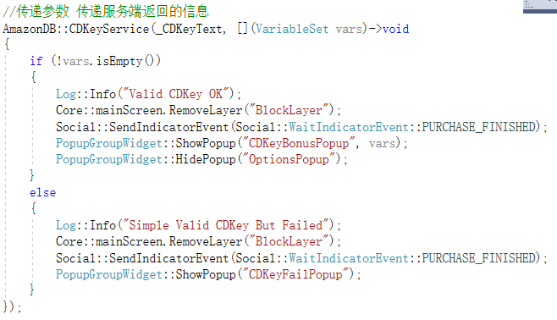
4.Lambda表达式（c++14中完善）
例子

Slide 11
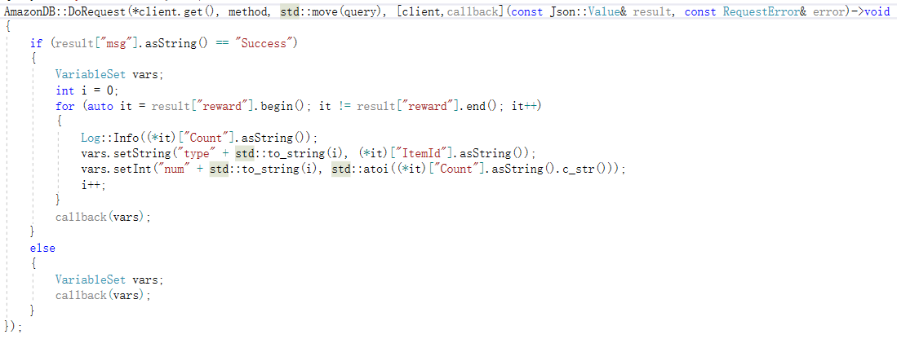
4.Lambda表达式（c++14中完善）
例子

Slide 12
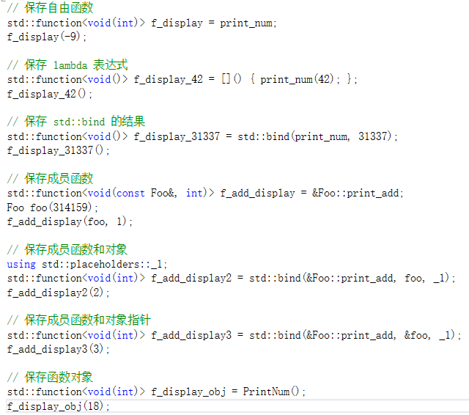
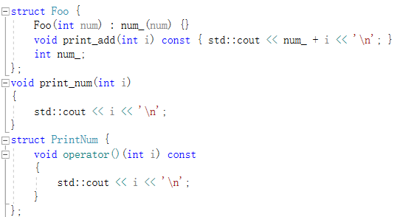
5.重载运算与类型转换
function类模板 ——提供一种通用、多态的函数封装（替代函数指针）

Slide 13
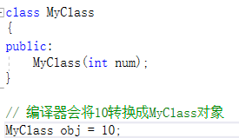
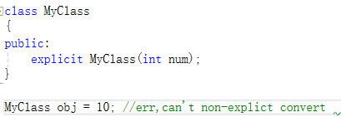
5.重载运算与类型转换
explicit类型转换运算符 ——用来防止由构造函数定义的隐式转换

Slide 14

6.动态内存
shared_ptr与weak_ptr(只提供了对管理对象的一个访问手段，同时也可以实时动态地知道指向的对象是否存活)
用std::make_shared替代new 以及 避免循环引用（make_unique在C++14后有）
同直接使用new相比，make函数减小了代码重复，提高了异常安全，并且对于std::make_shared和std::allcoated_shared，生成的代码会更小更快。
不要让child与parent互相循环引用导致内存泄漏

Slide 15
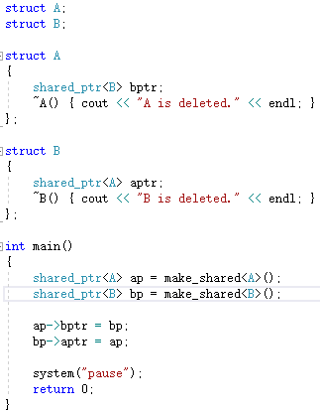
6.动态内存——循环引用例子

Slide 16
7.面向对象程序设计
虚函数的override和final指示符 ——
override 可以帮助程序员的意图更加的清晰的同时让编译器可以为我们发现一些错误。其只能用于覆盖基类的虚函数；
final 使得任何尝试覆盖该函数的操作都将引发错误，并不特指虚函数；

Slide 17
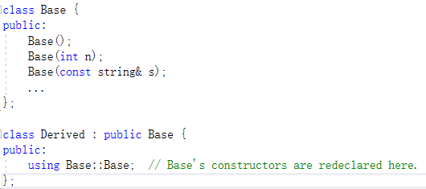
7.面向对象程序设计
继承构造函数 ——（继承不会继承构造函数和拷贝构造函数）
using声明语句将令编译器产生代码，对于基类的每个构造函数，编译器都在派生类中生成一个形参列表完全相同的构造函数；如果派生类含有自己的数据成员，则这些成员将会被默认初始化；

Slide 18
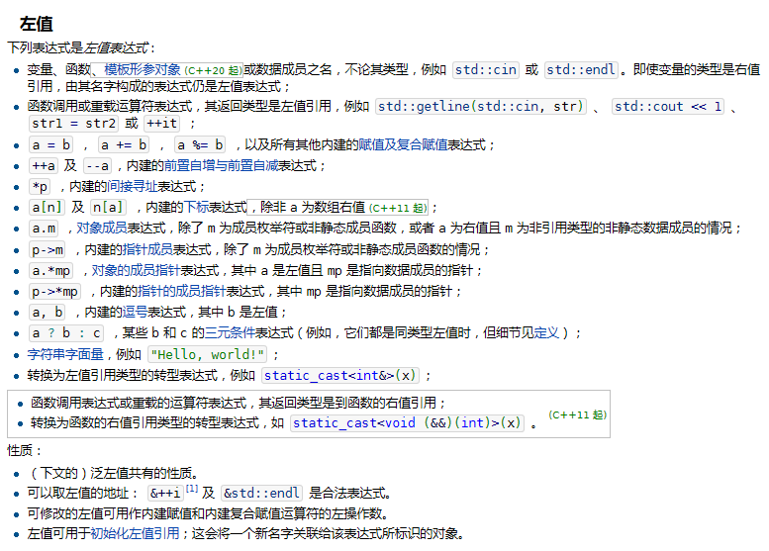
8.右值引用

Slide 19
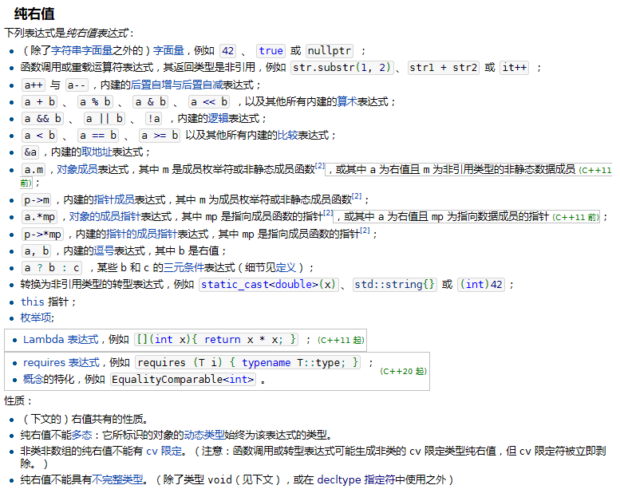
8.右值引用

Slide 20
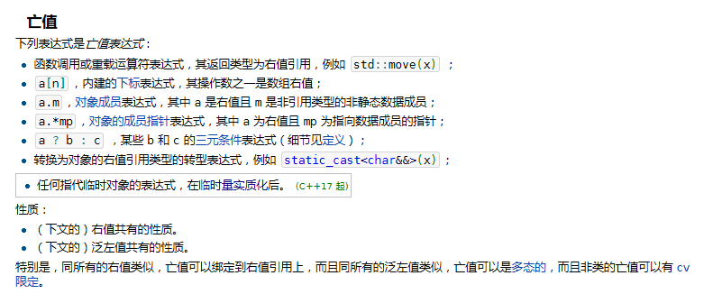
8.右值引用

Slide 21
8.右值引用
背景：
在 C++11 之前，右值是不能被引用的，最大限度就是用常量引用绑定一个右值，
如 : const int &a = 1;
但是在这种情况下，a是不能被修改的。
而如果不使用引用，又会导致不必要的拷贝构造函数

Slide 22
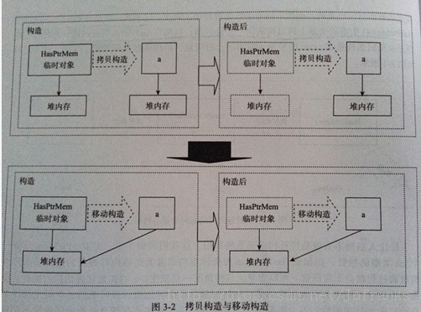
8.右值引用
型如T&& t=（右值） ——通过右值引用减少不必要的拷贝构造(转为移动构造)
类有默认的移动构造和移动赋值函数，但是如果你重写了析构函数，则需要同时重写析构，拷贝构造，拷贝赋值，移动构造，移动赋值5个函数

Slide 23
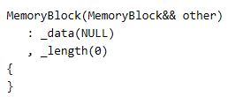

8.右值引用（加入unique_ptr）
移动构造函数和移动赋值函数的例子（来自msdn）
std::move —— 强制转型为右值引用（因为左值不可以作为右值被传入右值引用）
std::move与RVO、NRVO ——return时的编译器优化
never apply std::move to local objects if they would otherwise be eligible for the RVO（临时变量）
一定不加std::move的准则：同一具名变量 || 同一类型匿名变量

Slide 24

8.右值引用
universal reference与引用折叠 ——用于判别基于模板或自动类型推导的引用类型
自动推断规则：变量或者参数的形式必须严格符合“T&&”的形式，并且T需要经过类型推导
引用折叠规则：
& & - > &
& && -> &
&& && -> &&
作用：不需要写两个函数重载例如void f(int&& param) 和 void f(int& param)

Slide 25


8.右值引用
完美转发 ——std::forward的使用
虽然会自动以左右值引用方式传给val，但val对于processValue这个函数，它作为参数还是左值
通过forward，自动以T的类型返回左值或者右值

